Slide 1
Koós Bálint
A földből élők – a Gyöngyösi kistérség gazdálkodói
A MAGYAR REGIONÁLIS TUDOMÁNYI TÁRSASÁG XI. VÁNDORGYŰLÉSE
Kaposvár, 2013. november 21-22.

Slide 2
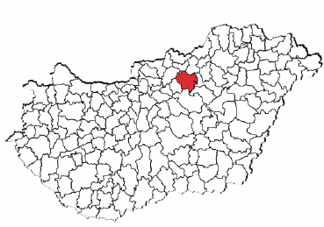
Néhány szó a kutatásról…
Földből élők: agrárszereplők, vidéki fejlődési pályák és vidékpolitikák Magyarországon
Forrás: OTKA NK 100675
Konzorciumi pályázat: MTA KRTK - MTA SZK
10 kistérségben
  terepmunka (interjúk:500 db)
  Kérdőíves adatfelvétel
  Dokumentumelemzés
  Adatelemzés
Miért Gyöngyös?
  Talán minta a sikeres
  alkalmazkodásra

Slide 3
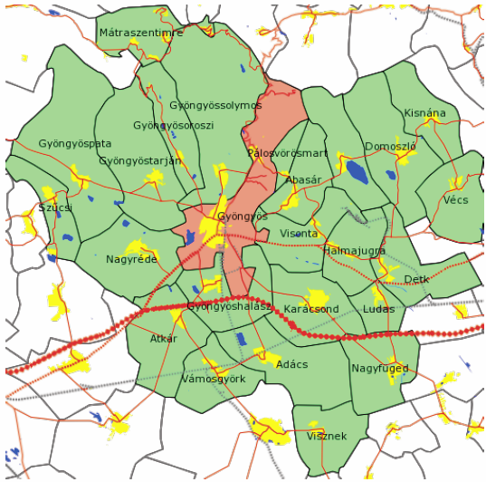
Gyöngyösi kistérség elhelyezkedése
Hármas tagoltság:
Észak – hegyvidék, turizmus, bor, szőlő
Dél – alföldi jelleg, szántóföldi növénytermesztés
Centrum – szolgáltások, ipar, hőerőmű, élelmiszeripar

Slide 4
Átrendeződés a foglalkoztatásban
 | Mezőgazdaságban foglalkoztatottak, (Népszámlálás, 1990, 2001)
 | Száma, fő,1990 | Száma, fő, 2001 | Aránya, %, 1990 | Aránya, %, 2001
Magyarország | 693 320 | 203 102 | 19,3 | 5,5
Gyöngyösi kist. | 5 350 | 1 355 | 14,8 | 4,9
2011-es Népszámlálási adat még nem elérhető – de TB van
 | Nyugdíjjárulékot fizetők száma (FEOR 6)
 | Fő, 2003 | Fő, 2011 | Arány, % 2003 | Arány, % 2011
Magyarország | 57 943 | 41 813 | 1,6 | 1,0
Gyöngyösi kist. | 268 | 257 | 0,9 | 0,8

Slide 5
Gazdaságok számának változása
 | Magyarország |  |  | Gyöngyös
 | 2000 | 2010 | Változás (%) | 2000 | 2010 | Változás (%)
Egyéni gazdaságok száma | 958 081 | 567 446 | 59,2 | 10 305 | 4 879 | 47,3
Nem egyéni gazdaságok száma | 8 384 | 8 606 | 102,6 | 72 | 87 | 120,8
KSH AMÖ 2000 és 2010 alapján

Slide 6
Az interjúk alapján…
Lehetséges okok:
Lokális tényezők:
  A munkaerő nem szorul be a mezőgazdaságba, van alternatív elhelyezkedési lehetőség (M3, vasút, ipari központok elérhetősége)
  A háztájizók (0,3 ha) kiöregedése
  Versengés a földekért – a kicsi is eladható
  Helyi, fejlődésre képes gazdálkodók bizt. a keresletet
Országos tényezők:
  Támogatási rendszer (területalapú, ültetvény kivágás támogatása, újratelepítés utófinanszírozott)

Slide 7
Koncentrálódó földhasználat
Rendkívül dinamikus a koncentrálódás (2008.évi és 2011. évi állapot összevetésekor:
Az igénylők száma 3000-ről 2342-re csökkent
(10 hektár alatti igénylők csökkenő száma miatt)

Slide 8
A földhasználat átrendeződése országos jelenség
 | Magyarország |  |  | Gyöngyösi kistérség
 | 2008 | 2011 | % | 2008 | 2011 | %
1, 1 hektár alatt | 12 649 | 9 622 | 76,1 | 1 249 | 690 | 55,24
2, 1-5 hektár | 78 374 | 74 562 | 95,1 | 1 133 | 1 045 | 92,23
3, 5-10 hektár | 34 347 | 31 880 | 92,8 | 251 | 239 | 95,22
4, 10-20 hektár | 25 499 | 24 197 | 94,9 | 154 | 154 | 100
5, 20-50 hektár | 18 208 | 18 271 | 100,3 | 115 | 107 | 93,04
6, 50-100 hektár | 7 190 | 7 267 | 101,1 | 41 | 49 | 119,5
7, 100-300 hektár | 6 274 | 6 295 | 100,3 | 46 | 46 | 100
8, 300 ha felett | 1 919 | 1 903 | 99,2 | 12 | 13 | 108,3
Végösszeg | 184 460 | 173 997 | 94,3 | 3 001 | 2 343 | 78,07
MVH Területalapú támogatási adatok alapján saját számítás

Slide 9
„Az új földesurak”
Kialakult és stabilizálódott egy nagygazda csoport (szántóföldön 150-200 hektár felett)
Fejlődő, fejlesztő másodállású gazda (10-50 hektár), megélhetéshez kevés, de még bármi lehet belőle (részben saját eszközökkel)
A saját földet műveltetők (stabil, de kicsi, több tagban lévő terület - saját géppark kialakítása nem éri meg)
Külön világ: a szőlőbirtokosok és az oltványosok

Slide 10
Szőlő, pincészet
Nagykiterjedésű, jó adottságok – de nincs arculat (Egri bikavér alapanyaga), illetve csemegeszőlő
Külön világ – az oltvány előállítás (Abasár, Nagyréde), 0,5-1 hektár már elegendő a megélhetéshez.
Nem ismert, elismert – „alföldi árakat” fizetnek a borszőlőért
A termelési költségek hegyvidékiek – rossz jövedelmezőség – ültetvények támogatott felszámolása 2009-2011, főleg a kicsik, a 0,3 hektáros háztájik érintettek.

Slide 11
Ültetvényes tendenciák
Ahogyan a szántóföld esetében is - erőteljes szelekció és koncentrálódás, csak a lépték más:5 hektár szőlő már elég lehet, a nagy családi pincészetek 40-70 hektárt is művelnek
Megjelent egy elhivatott, hozzáértő fiatal borászgeneráció (45 év alattiak) - minőségi fehérborok – új telepítések „fenn a hegyen”, borturizmus (Leader)
Kiöregedő „régi motorosok” – kannás bor, asztali bor,
Csemegeszőlő – értékesítési gondok – a háztáji maradványa.
Gond a munkaerővel, gépesítés
Megállt a szőlőterület csökkenése, új telepítések

Slide 12
Miért érdekes Gyöngyös térsége?
A mezőgazdaság hagyományosan nagy jelentőségű, a jólét forrása a szőlő;
Az ágazat foglalkoztatási jelentősége napjainkra minimálisra olvadt, de megállt a zuhanás;
Kialakult egy stabil, fejlődő, fejlesztő (versenyképes?) gazdálkodói kör;
Ilyen lenne a sikeresen alkalmazkodó vidék?

Slide 13
Köszönöm a megtisztelő figyelmet!
koosb@rkk.hu

